Slide 1
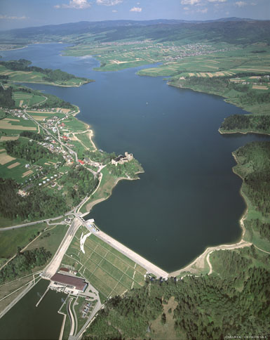
Wycieczka w okolice jeziora czorsztyńskiego

Slide 2
Dzień pierwszy
Dzień drugi
Dzień trzeci
Cele i załorzenia
Transport, wyżywienie, noclegi, warunki cenowe
Trasa

Slide 3
Dzień pierwszy
Trasa wycieczki: Maniowy - Dębno - Frydman - Niedzica - Sromowce Wyżne
- zwiedzanie kościółka w Dębnie 8³⁰-9¹⁵
- odwiedzenie starych piwnic, i Kasztelu we Frydmanie 9³⁰-10¹⁵
- Niedzica:
- zwiedzanie zamku 11⁰⁰⁻12⁰⁰
- rejs statkiem “Harnaś” po jeziorze czorsztyńskim 12³⁰ - 13³⁰
- zwiedzania zapory wodnej 14⁰⁰-15⁰⁰
- obiad 15⁰⁰-16³⁰
- spacer wąwozem sobczańskim, zobaczenie panoramy masywu trzech Koron
oraz słowackiej częsci Pienin 16³⁰-20⁰⁰
- kolacja w schronisku 21⁰⁰
- nocleg w Sromowcach Wyżnych

Slide 4
Dzień drugi
Trasa wycieczki: Sromowce - Szczawnica - Palenica - Jaworek - Krościenko
- spływ przełomem Dunajca do Szczawnicy 8⁰⁰-11³⁰
- zwiedzanie uzdrowiska 11⁴⁵-12³⁰
- wyjazd kolejką na palenicę 13⁰⁰⁻13³⁰
- obiad 14⁰⁰-15³⁰
- przejście szlakiem od Palenicy do Wysokiej, zobaczenie panoramy Beskidu Sądeckiego, Gorców, Tatr i słowackiej częsci Pienin 16⁰⁰-20⁰⁰
- zejście na Jaworek, zwiedanie cerkwi 20³⁰-21³⁰
- kolacja - ognisko w szałasie
- nocleg - Krościenko

Slide 5
Dzień trzeci
Trasa wycieczki: Krościenko - Trzy korony - Czorsztyn
- zwiedzanie muzeum Pienińskiego Parku Narodowego 9⁰⁰-10⁰⁰
- przejście szlakiem na Trzy Korony 10⁰⁰-13³⁰
- zejscie szlakiem do Czorsztyna 14⁰⁰-15⁰⁰
- obiad 15⁰⁰-16⁰⁰
- zwiedzanie Zamku w Czorsztynie 16³⁰-18⁰⁰
- pokaz wyrobu Oscypków na Polanie Majerz 18³⁰-19³⁰
- wspólne ognisko
- KONIEC

Slide 6
Cele i Załorzenia wycieczki
Wycieczka Krajoznawczo turystyczna, której głównymi celamisą:
- poznanie regionu, jego środowiska przyrodniczego, tradycji, zabytków, kultury i historii
- poszerzenie wiedzy z różnych dziedzin życia społecznego, i kulturalnego
- upowszechnianie wśród uczniów zasad ochrony środowiska naturalnego oraz umiejętności korzystania z zasobów przyrody
- podnoszenie sprawności fizycznej
- upowszechnianie form aktywnego wypoczynku
Wycieczka przeznacona dla 30 osób wraz z 3 opiekunami.
Długośc wycieczki to 3 dni, w tym 2 noclegi.
Koszt przypadający na jednego uczestnika to 155 zł.

Slide 7
Koszty wycieczki dla 30-osobowej grupy
- opłata za wynajem autobusu na trzy dni - 350 zł
- opłaty za noclegi:
1 dzień - Sromowce Wyżne - stancja 20 zł/os.
2 dzień - Krościenko - schronisko młodzierzowe 20 zł/os.
- wyrzywienie:
śniadania wliczone w cene noclegów
obiady:
1 dzień - zajazd czorsztyński - 10 zł/os.
2 dzień - jadło z rusztu - 9 zł/os.
3 dzień - zajazd czorsztński 10 zł/os.
kolacje - wliczone w cene noclegów
ognisko na porzegnanie - 10 zł/os.
- opłaty za zwiedzanie
1 dzień - zwiedzanie Zamku - 250zł/cała grupa
zwiedzanie zapory, warsztaty - 150 zł/cała grupa
2 dzień - spływ dunajcem - 10 zł/os.
wyjazd kolejką na palenicę - 15 zł/os.
3 dzień - zwiedzanie muzeum - 7 zł/os.
Zwiedzanie Zamku - 14 zł/os.
Pokaz wyrobu oscypków - 200 zł/cała grupa
Razem:
całkowity koszt wycieczki: 4 950zł
koszt dla jednej osoby: 155zł

Slide 8
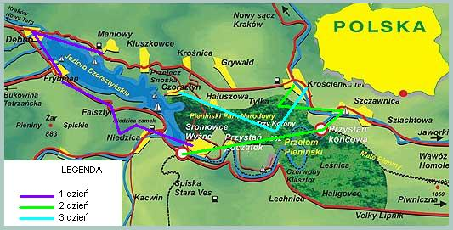
Trasa

